Slide 1
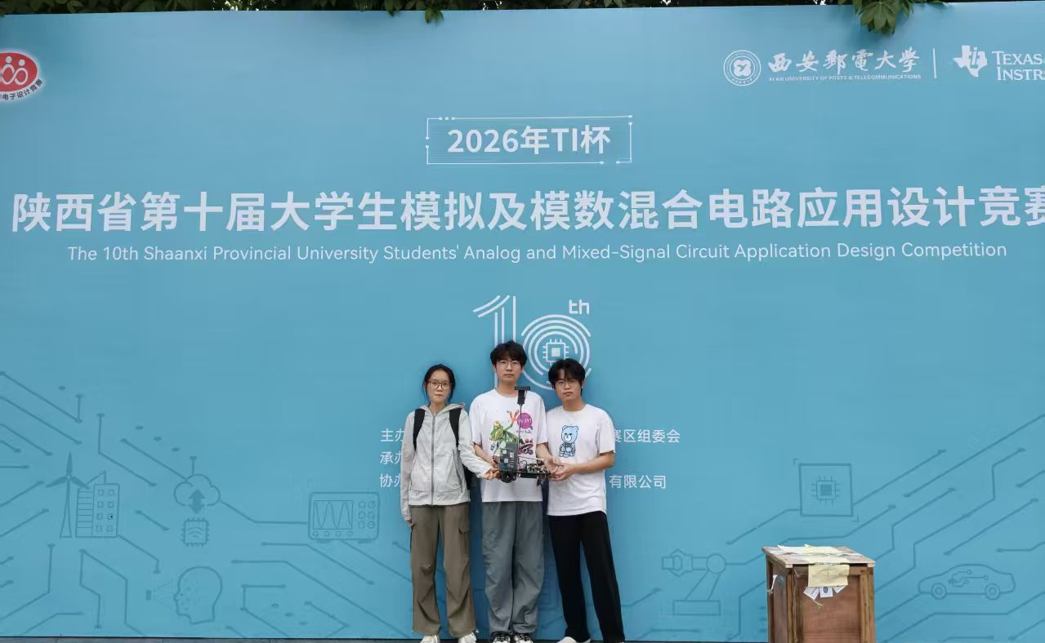
2026 · 全国大学生电子设计竞赛
电赛经验分享
赛前复刻、团队合作与项目实践
2026年陕西省电子设计竞赛一等奖
分享人：庞月宁
电子信息学院 2025级微电子科学与工程
团队人员：
郭可盈 电子信息学院 2025级电子科学与技术
庞月宁 电子信息学院 2025级微电子科学与工程
闫张明 计算机学院 2025级计算机科学与技术
Notes:
大家好，我是庞月宁。这次我们团队获得了陕西省电子设计竞赛一等奖，我主要负责底盘，另外两位同学分别负责视觉和 STM32。今天想和大家聊聊我们怎样提前准备、怎样一起做项目，以及整个方案的一些选型思考。

Slide 2
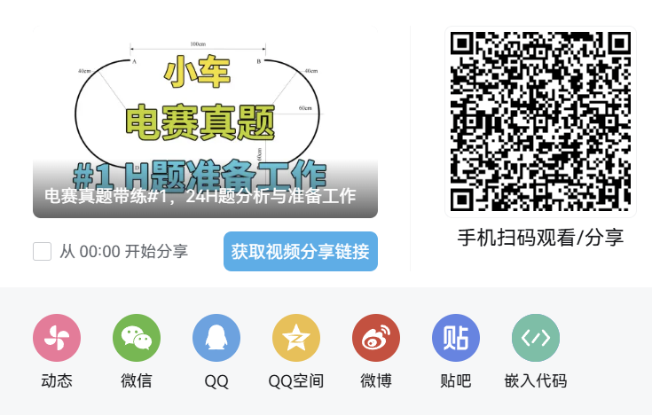
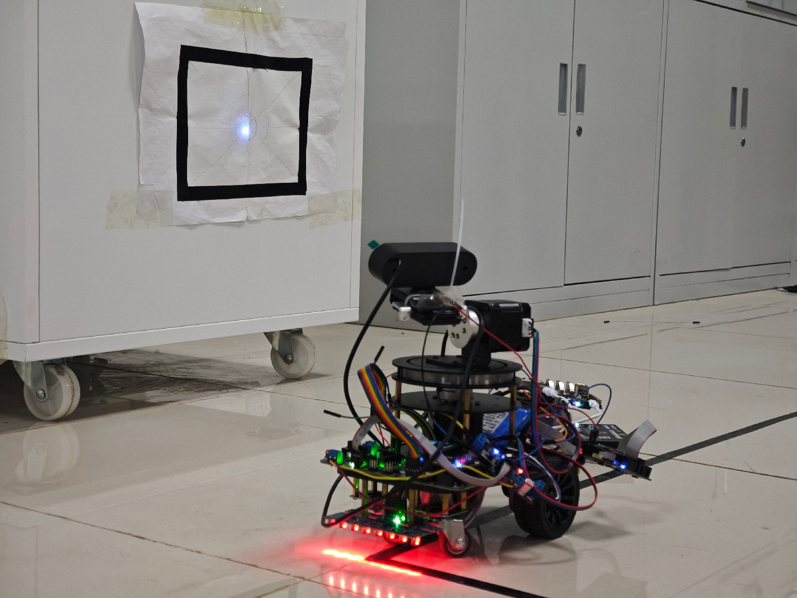
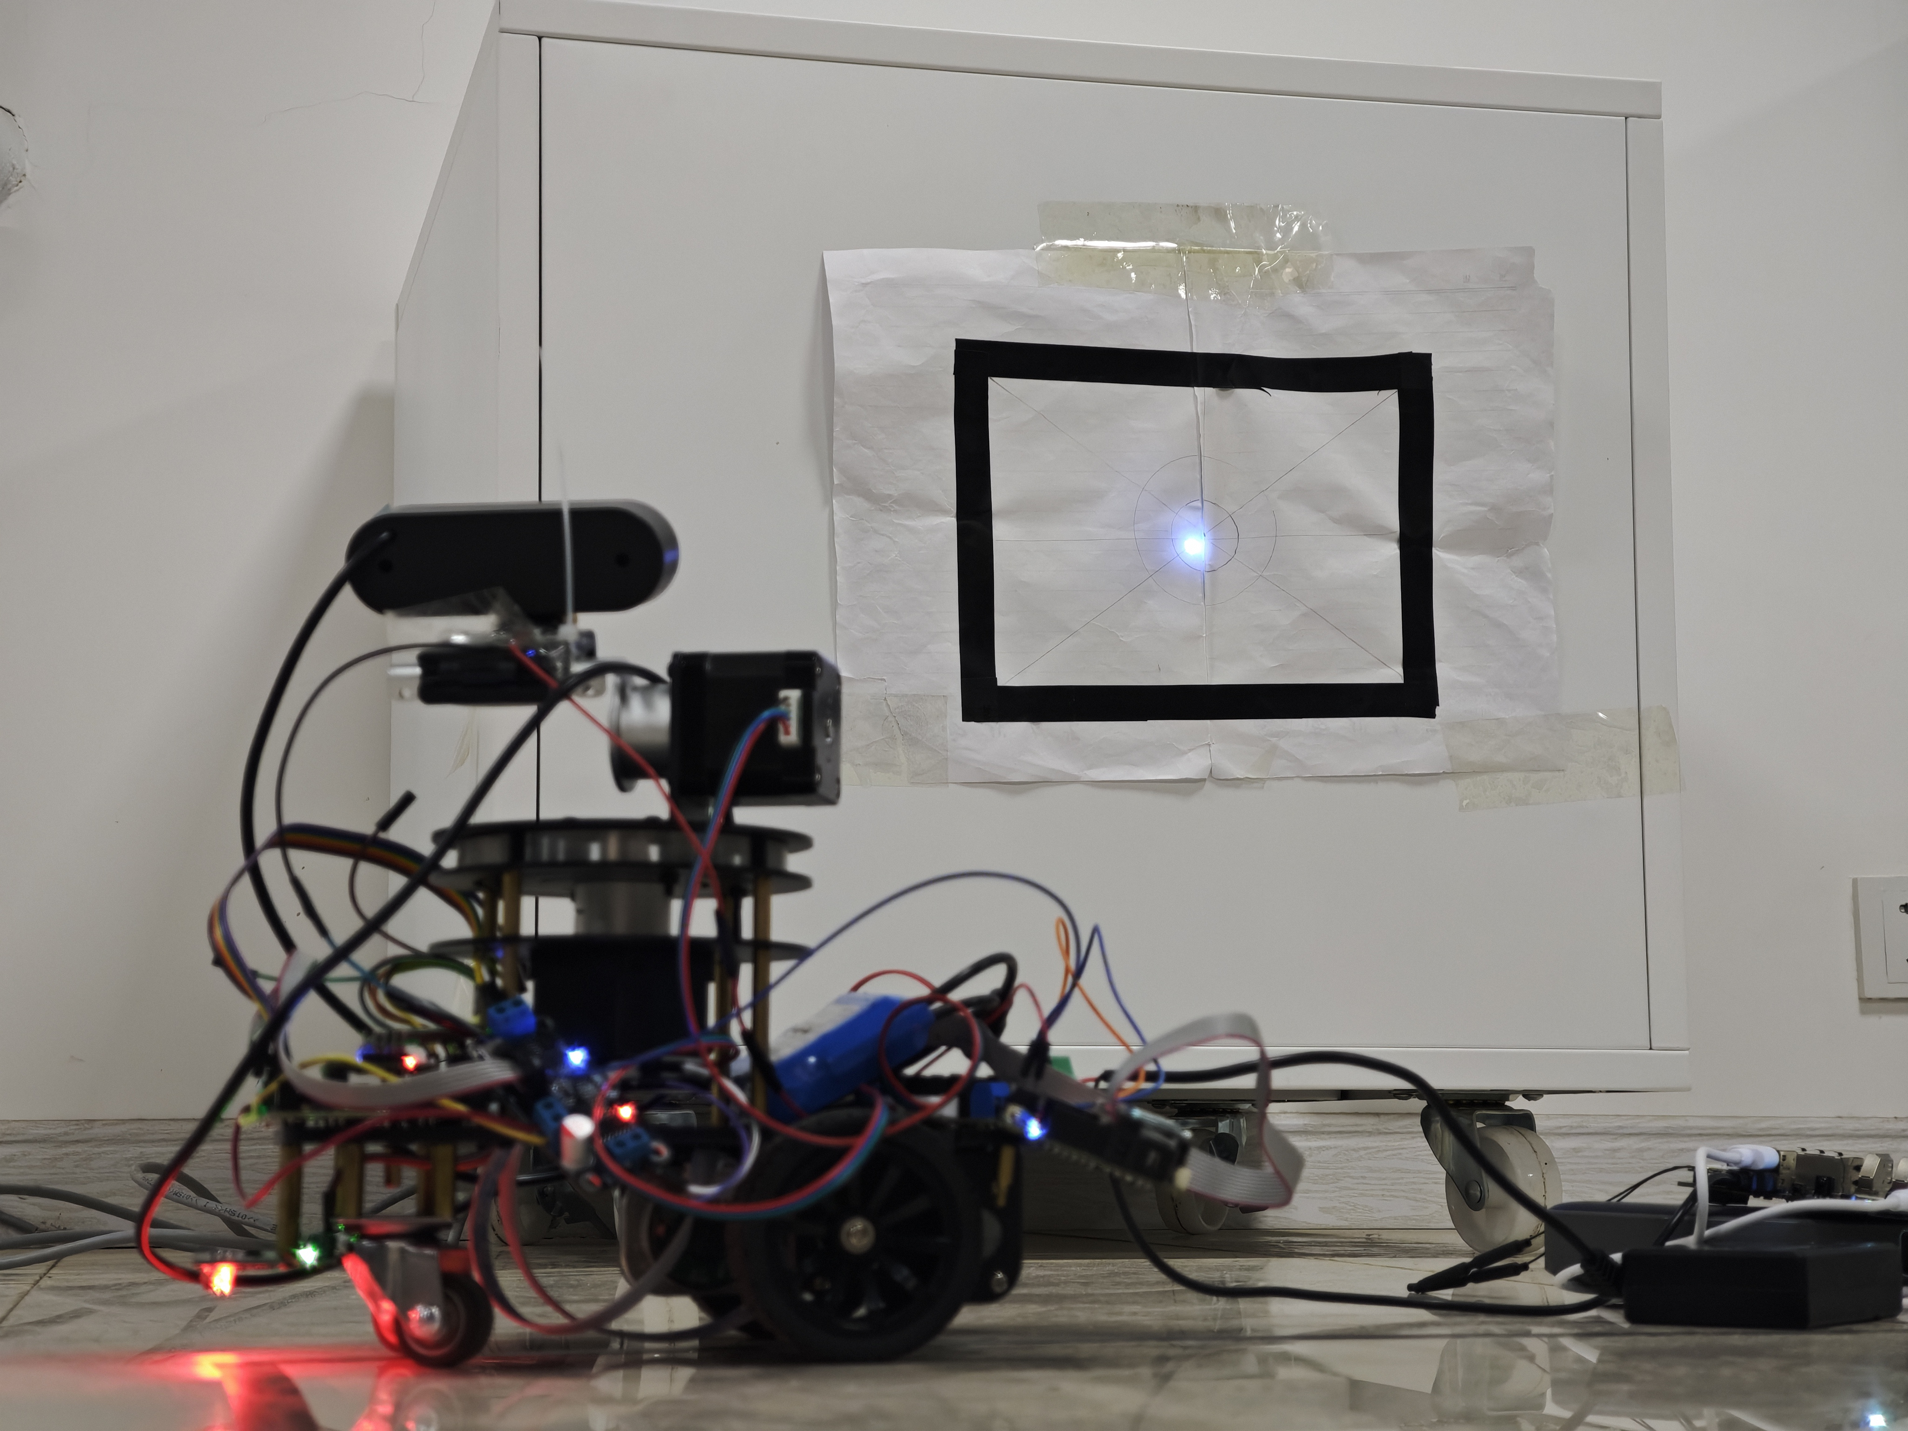
题目出来之前，我们提前复刻赛题
赛前主动复刻了两道往年题
2025 年 E 题
2024 年 H 题
主要参考 2025 年 TI 杯优秀项目
【https://oshwhub.com/auhdbwiuda/jiangnan-university-25-electric-】
作为另一次完整项目实践
【电赛真题带练#1，24H题分析与准备工作】 https://www.bilibili.com/video/BV1SuNu6dEV7/?share_source=copy_web&vd_source=4757a7194a3d429862d80de0ebbe1a3f
先接触真实项目，再面对新的题目。
电赛经验分享
03
Notes:
这里强调我们在题目出来之前主动做了准备：复刻 2025 年 E 题时主要参考了优秀的 2025 年 TI 杯项目，也复刻了 2024 年 H 题。

Slide 3
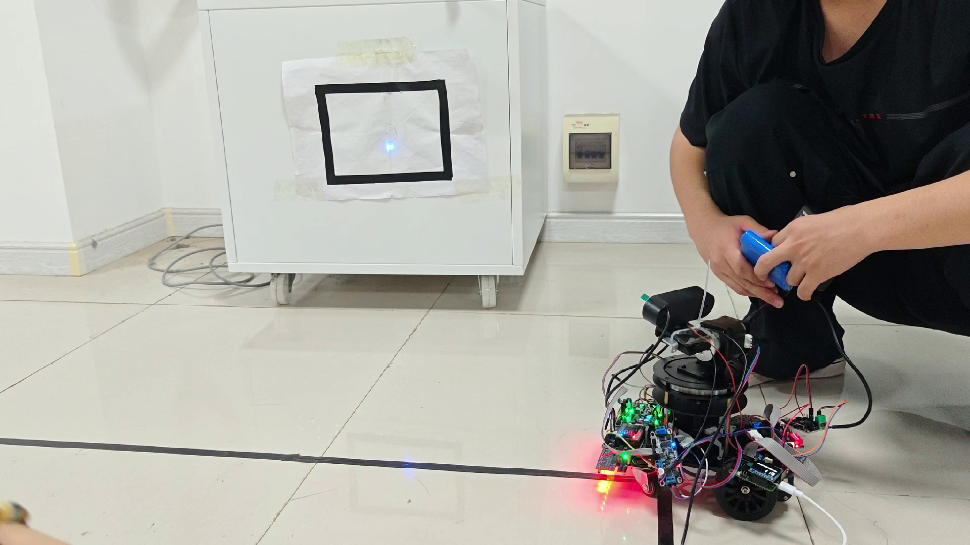
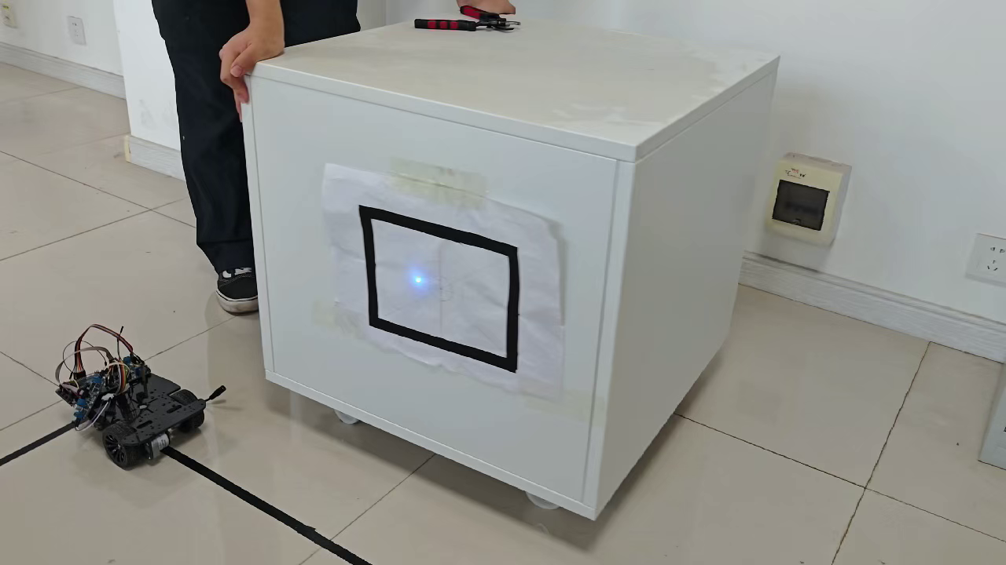
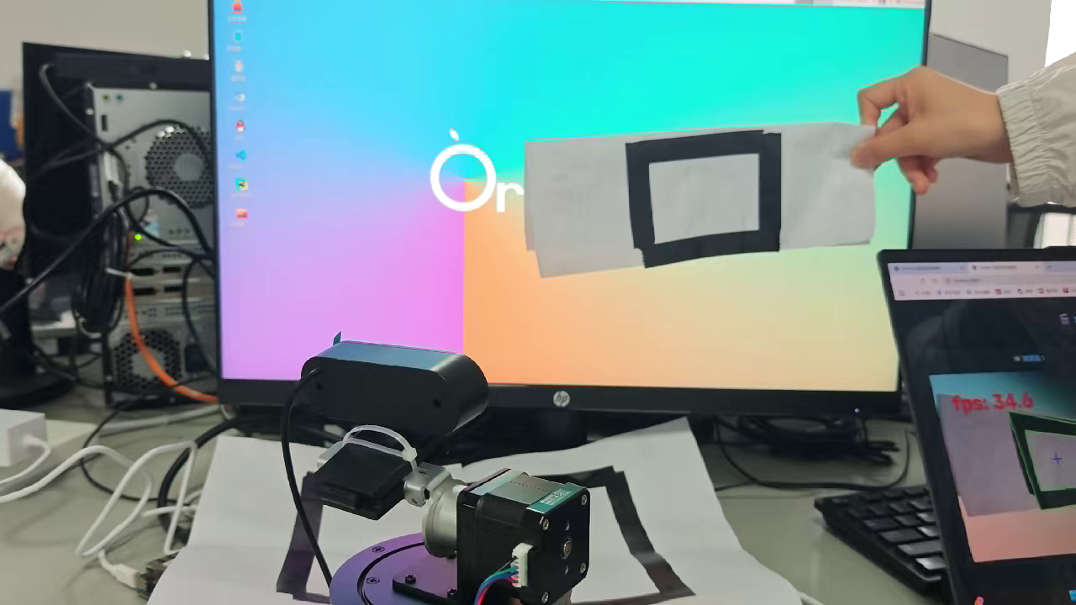

Slide 4
复刻时，值得学习东西？
把参考项目变成自己的经验
先跑起来
再弄明白
试着改一点
了解需要哪些模块
经历接线、下载和调试
每个部分负责什么
数据怎样传到下一部分
改变一个条件
观察结果，记录原因
资料可以参考；真正动手，才会发现自己哪里不会，需要改进些什么。
电赛经验分享
04
Notes:
这一页是给新同学的复刻建议，不假定你们当时每一步都严格这样做。我更建议大家先跑通，再看懂关键部分，最后自己改一点。参考优秀项目很有用，但只下载代码和实际把装置调起来，是两种不同的收获。

Slide 5
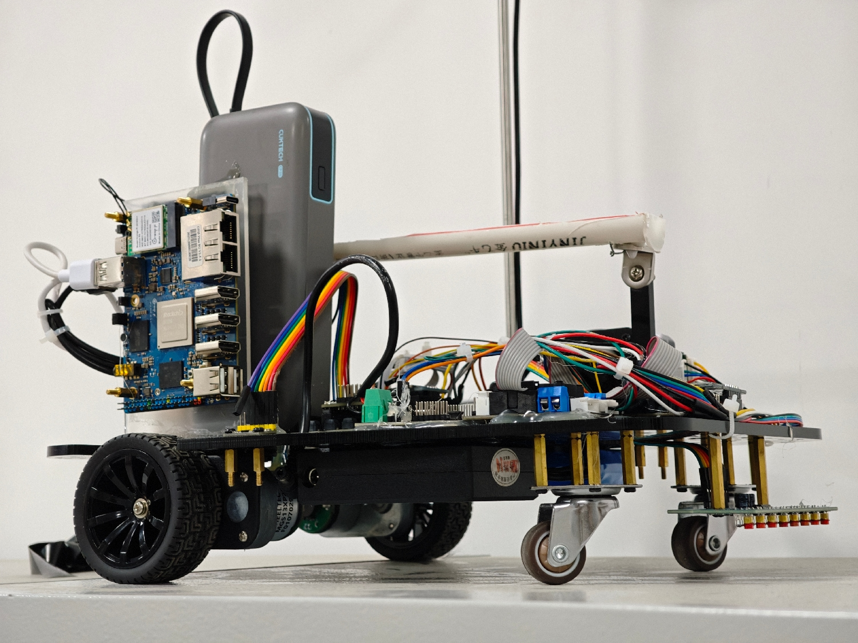
我们做的是怎样一个项目？
H 题：车载平衡滚球
小车沿路线行驶，
车上的钢球要到达或稳住保持目标位置。
放入整机照片或演示视频封面
2026 年 H 题 · 车载平衡滚球运动控制系统
电赛经验分享
02

Slide 6
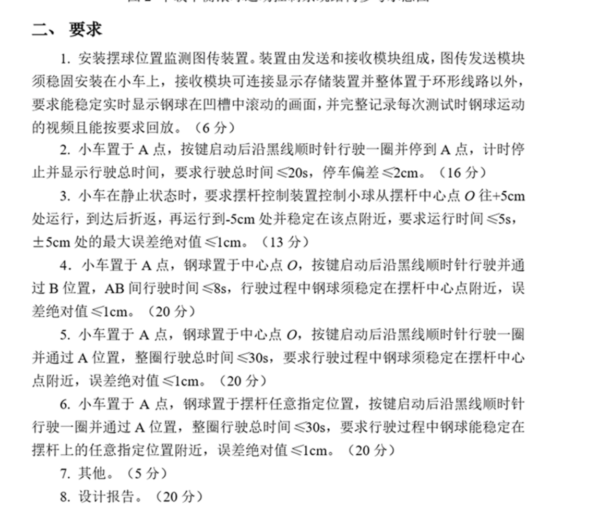
设计制作一辆载有平衡滚球运动控制装置的循线小车，小车可沿黑色环形路线行驶，行驶过程中钢球可在滚球运动控制装置内保持相对稳定，如图1所示。车载平衡滚球运动控制系统由小车、带凹槽的摆杆、摆杆控制机构和钢球组成，如图2所示，摆杆左端用铰链或者合页固定，距离小车平板高度h≥5cm，另一端连接至摆杆角度控制机构，可控制钢球稳定在指定位置。
车载平衡滚球运动控制系统-全国大学生电子设计竞赛培训网
https://res.nuedc-training.com.cn/topic/2026/topic_140.html

Slide 7
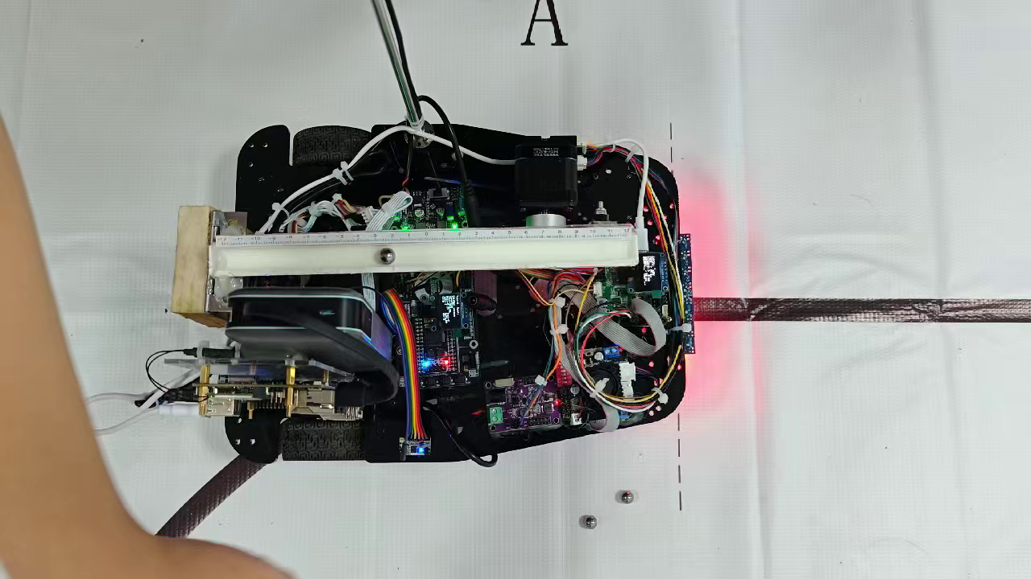

Slide 8
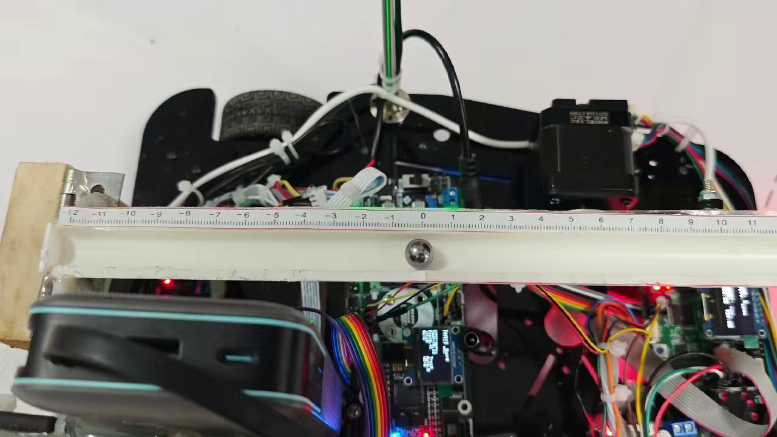

Slide 9
三个人分工，共同完成一个作品
每个人负责一块，也要知道整机要做什么
我：底盘
郭可盈：视觉
闫张明：STM32
让小车行驶、循迹
配合整机运动
识别钢球
提供位置数据
接收位置和任务信息
控制滚球执行机构
最终交付的是能一起工作的整机。
电赛经验分享
05
Notes:
简单介绍真实分工即可：我负责底盘，一位同学负责视觉，另一位同学负责 STM32。想强调的是互相配合。

Slide 10
我们的硬件，分别解决什么问题？
先记住职责，型号只是这次项目的选择
小车怎么走
钢球在哪里
管道怎么调
MSPM0G3507
灰度传感器、IMU
感知路线和运动状态
RK3588
USB 摄像头
处理画面，输出位置
STM32F103
步进电机、角度传感器
调整管道倾角
三个部分通过通信配合，组成完整系统。
电赛经验分享
06
Notes:
硬件只讲到这个程度：MSPM0 管底盘，RK3588 和摄像头处理视觉，STM32 管执行机构。灰度用来看路线，角度传感器用来看机构转到了哪里。

Slide 11
选型时，我更想分享这些考虑
能不能完成任务
我们能不能调通
先想清楚要测什么、控制什么。
熟悉程度、例程和资料都很重要。
能不能连在一起
值不值得现在换
供电、接口和机械安装要匹配。
新方案可能更强，也需要重新调试。
选型要同时考虑功能、时间和团队的实际能力。
电赛经验分享
07
Notes:
这页是结合项目提出的选型思考。

Slide 12
协作时，要把话说具体
交接时说清楚
尽早接在一起试
我需要什么数据？
我能提供什么结果？
现在还有什么问题？
先各自跑通一个小功能
尽早观察整机表现
一起定位，及时同步修改
“我的部分能用”之后，还要看它能否和队友配合。
电赛经验分享
08

Slide 13
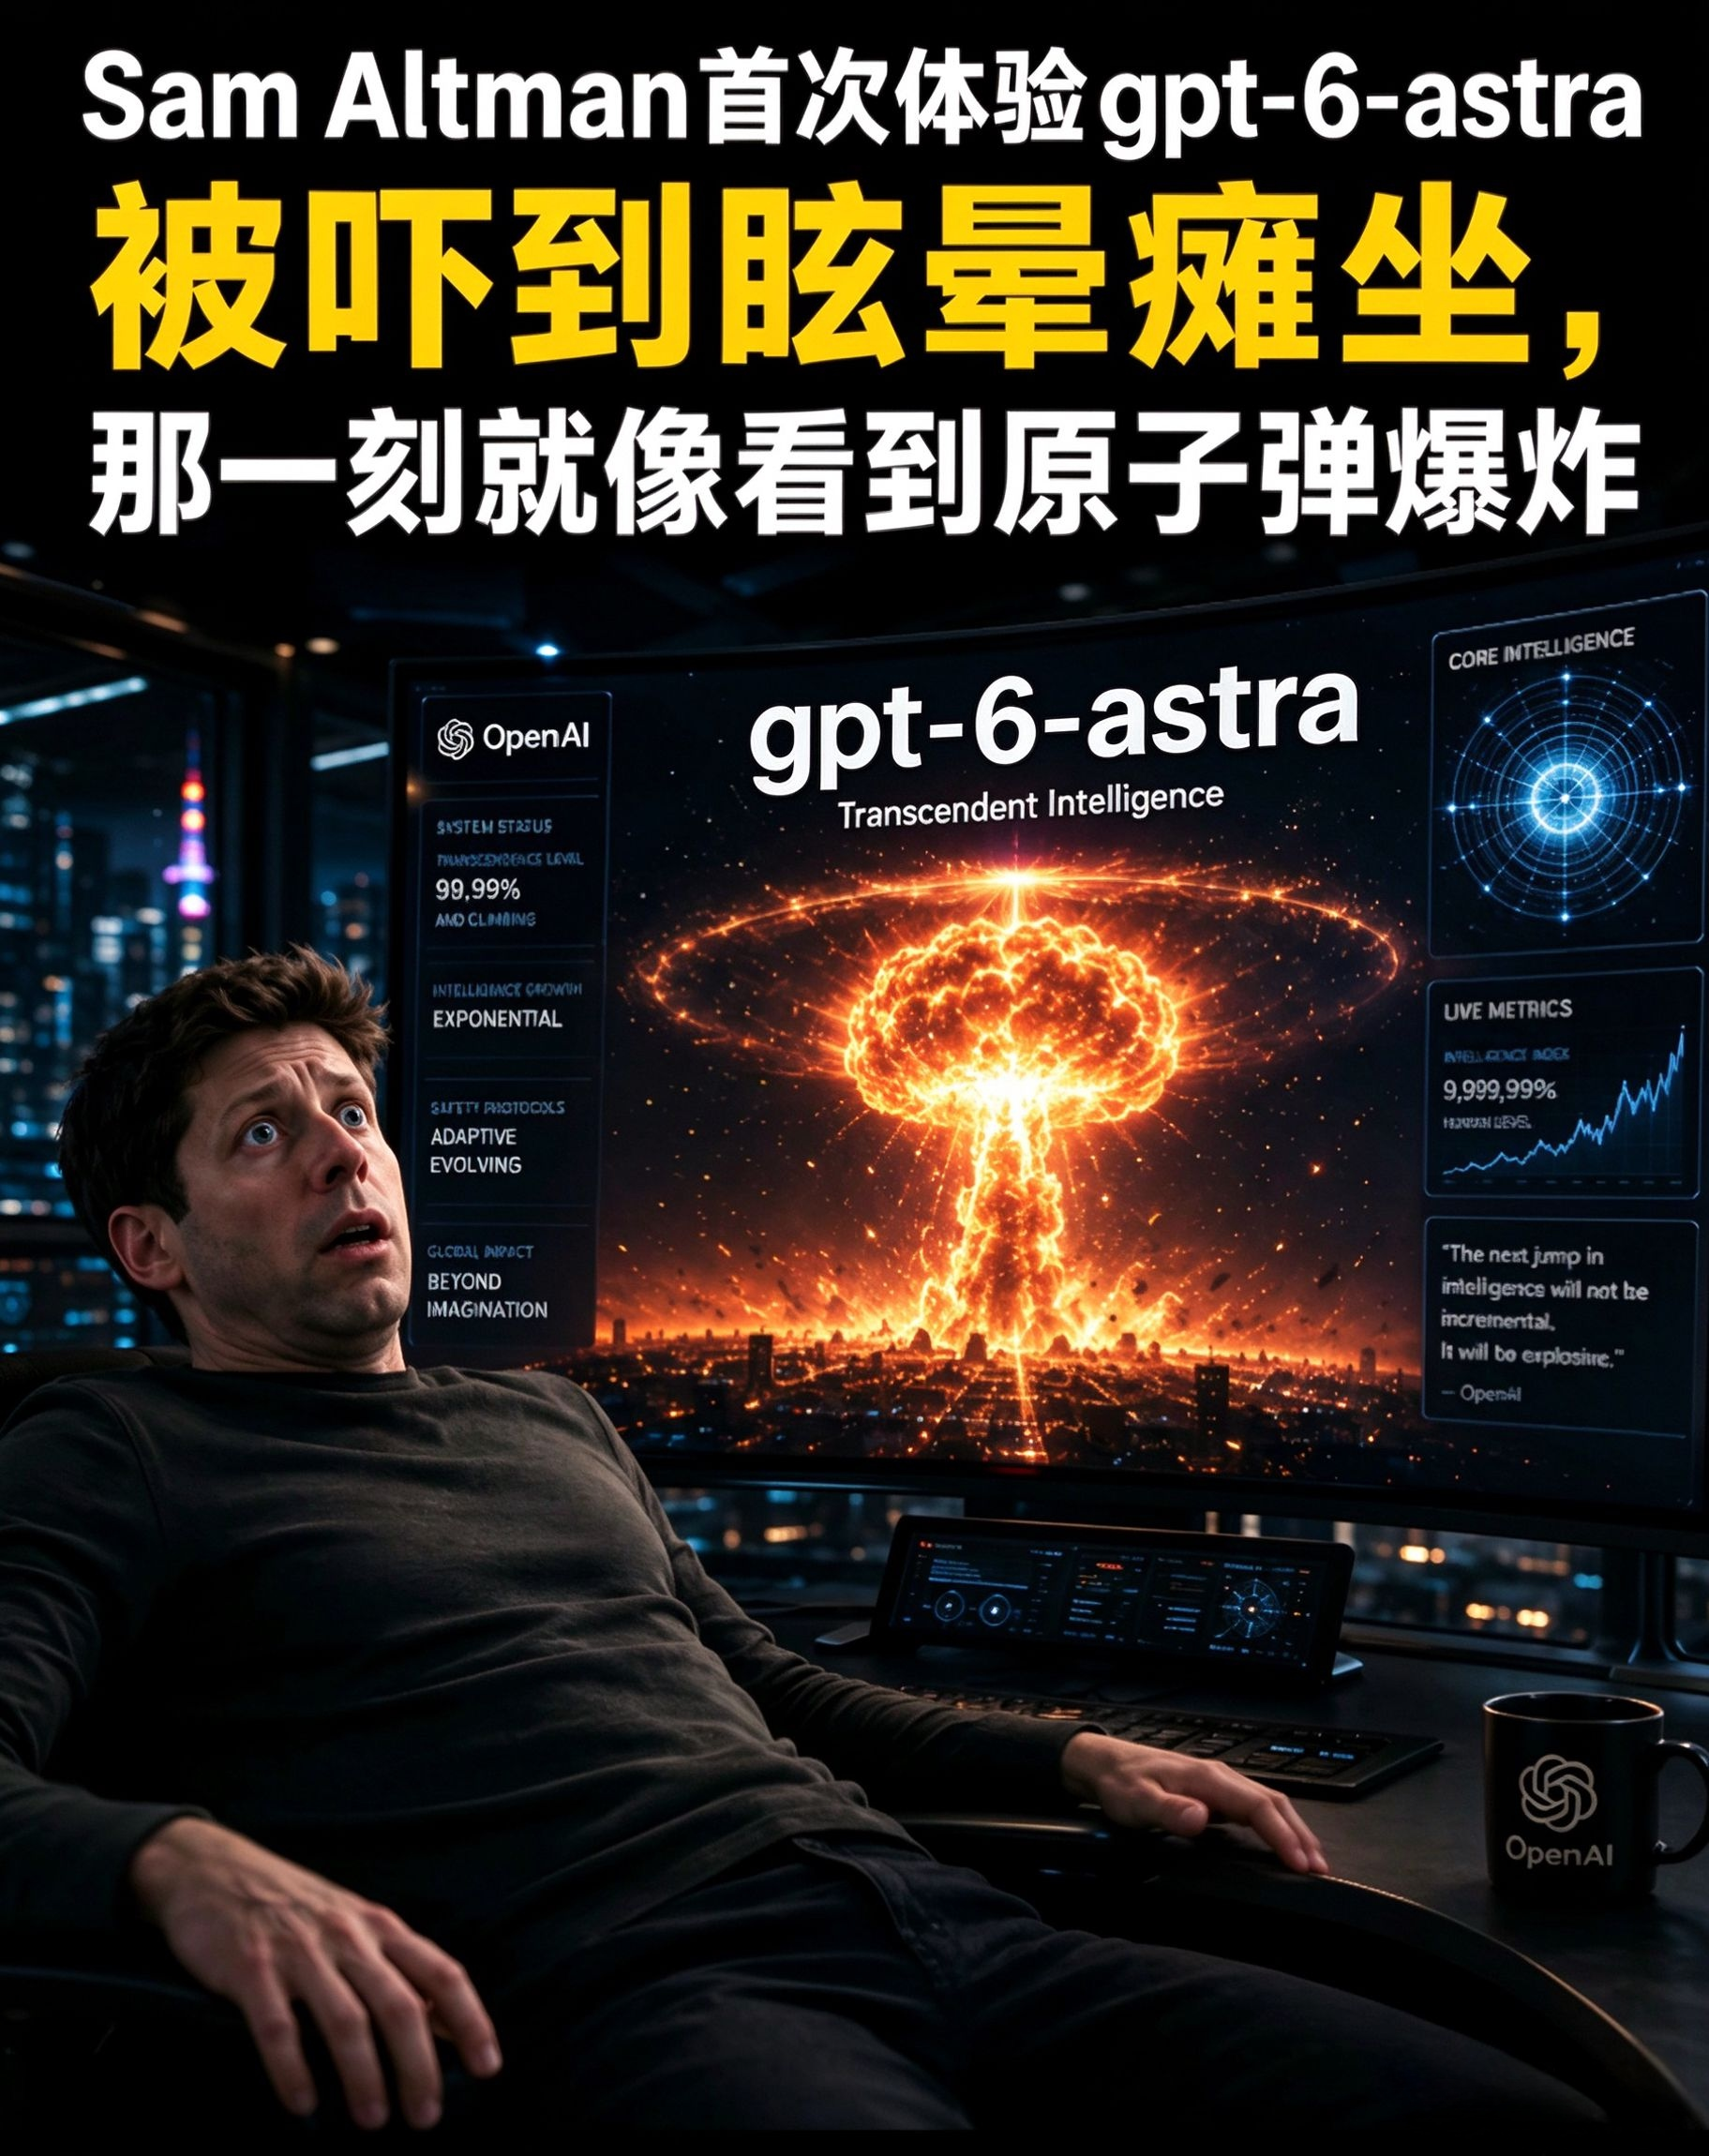
也要学会使用强大的 AI
AI 在我们的项目实践中帮了很多忙。
理解陌生代码与知识点
梳理报错与排查思路
辅助整理资料、比较方案
小tips：强大AI指的是gpt-6-astra,gpt-6.1-sol,opus-5-5这种
（甚至fable）
把问题和现象说清楚，再用实际运行结果验证。
电赛经验分享
10
Notes:
这一页简短带过。AI 在我们的项目实践中确实有很大帮助，大家也要学会使用。可以让它解释代码、帮助梳理查错思路、整理资料。问的时候把硬件、代码和实际现象交代清楚；改完还是要上板看看结果。

Slide 14
刚入门，可以先这样开始
跟着学长学姐的安排，先把手动起来
跟着做
自己试
留下记录
按学长学姐的路线练习
遇到问题及时请教
把例程接到实物上
尝试完成一个小功能
保存能运行的版本
记下问题和解决办法
不必等到什么都会了，才开始参加项目。
电赛经验分享
11
Notes:
多动手、及时问、留记录，不给大家安排额外考核或学习指标。

Slide 15
从学习基础开始，从做一个小项目开始
提前实践 · 学会合作 · 善用工具
电赛经验分享
12
Notes:
最后回到今天的经历：赛前主动复刻、三个人各有分工、一起完成这次 H 题项目。

